Slide 1


Общая характеристика конфликта.
Ворожейкина Лариса Ивановна
Старший преподаватель кафедры общей и клинической психологии

Slide 2
Содержание
Понятие и признаки конфликта.
Виды и типы конфликтов.
Структура конфликта.

Slide 3


Понятие и признаки конфликта
Слово «конфликт» происходит от латинского conflictus — столкновение и практически в неизменном виде входит в другие языки {conflict — англ., konflikt — нем., conflit — франц.). Как правило, содержание понятия конфликта раскрывается через следующие значения.
1. Состояние открытой, часто затяжной борьбы; сражение или война.
2. Состояние дисгармонии в отношениях между людьми, идеями или интересами; столкновение противоположностей. Что такое конфликт
3. Психическая борьба, возникающая как результат одновременного функционирования взаимно исключающих импульсов, желаний или тенденций.
4. Противостояние характеров или сил в литературном или сценическом произведении, в особенности главная оппозиция, на которой строится сюжет (Grolier Multimedia Encyclopedia, 1998).

Slide 4
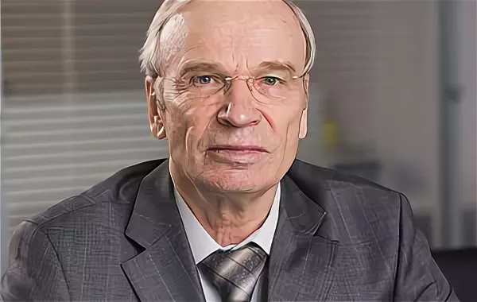
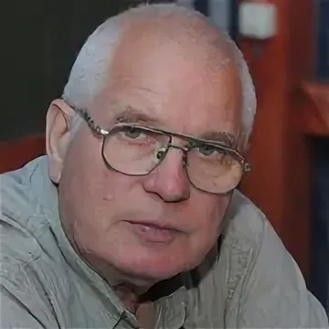
А. Я. Анцуповым и А. И. Шипиловым выделяются 11 областей научного знания, так или иначе изучающих конфликты (по степени убывания количества публикаций): психология, социология, политология, история, философия, искусствоведение, педагогика, правоведение, социобиология, математика и военные науки.

Slide 5
Анализ исследований конфликта, выполненный на основе изучения публикаций, показал, что в различных областях используются следующие понятия: военный конфликт, художественный конфликт, международный конфликт, региональный конфликт, этнический конфликт, межнациональный конфликт, «сложные конфликты в различных системах», конфликты в коллективах школьников, педагогических коллективах, конфликты в спорте, педагогический конфликт, социальный, трудовой, криминальный конфликт, конфликт поколений, конфликт «личность — группа», моральный конфликт, нравственный конфликт и др.

Slide 6
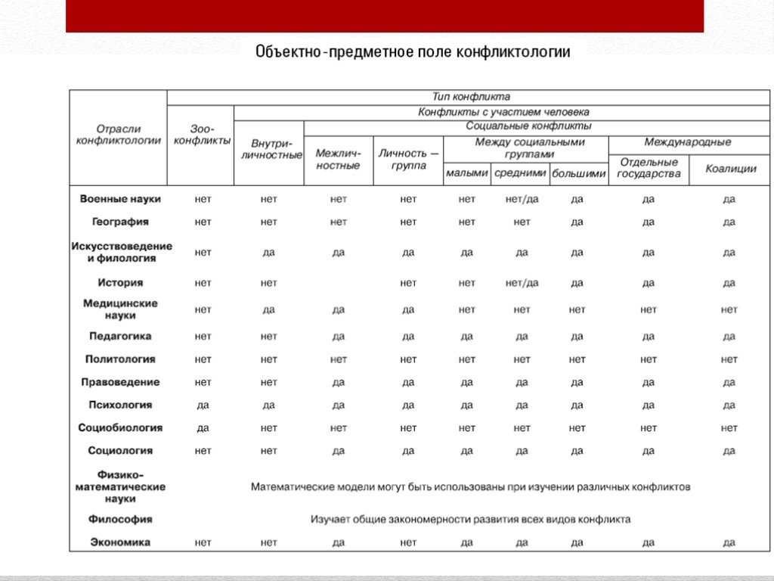
Объектно-предметное поле конфликтологии

Slide 7
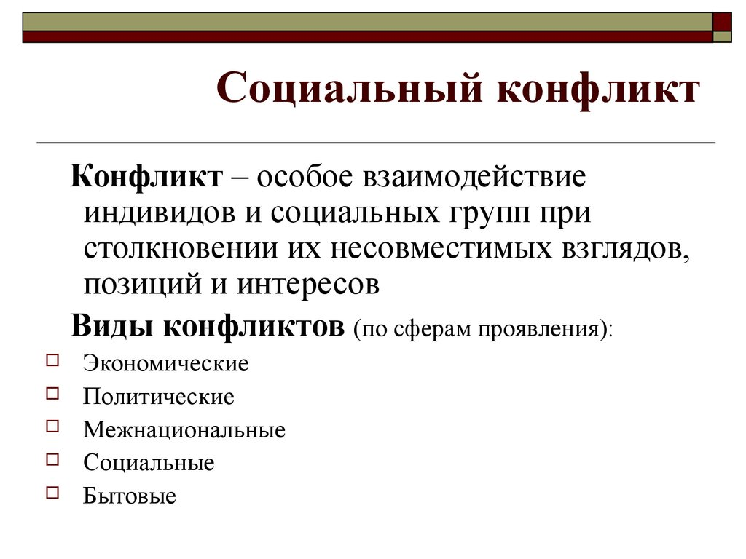
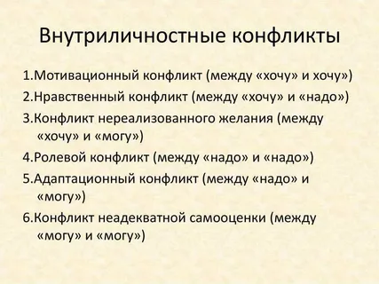
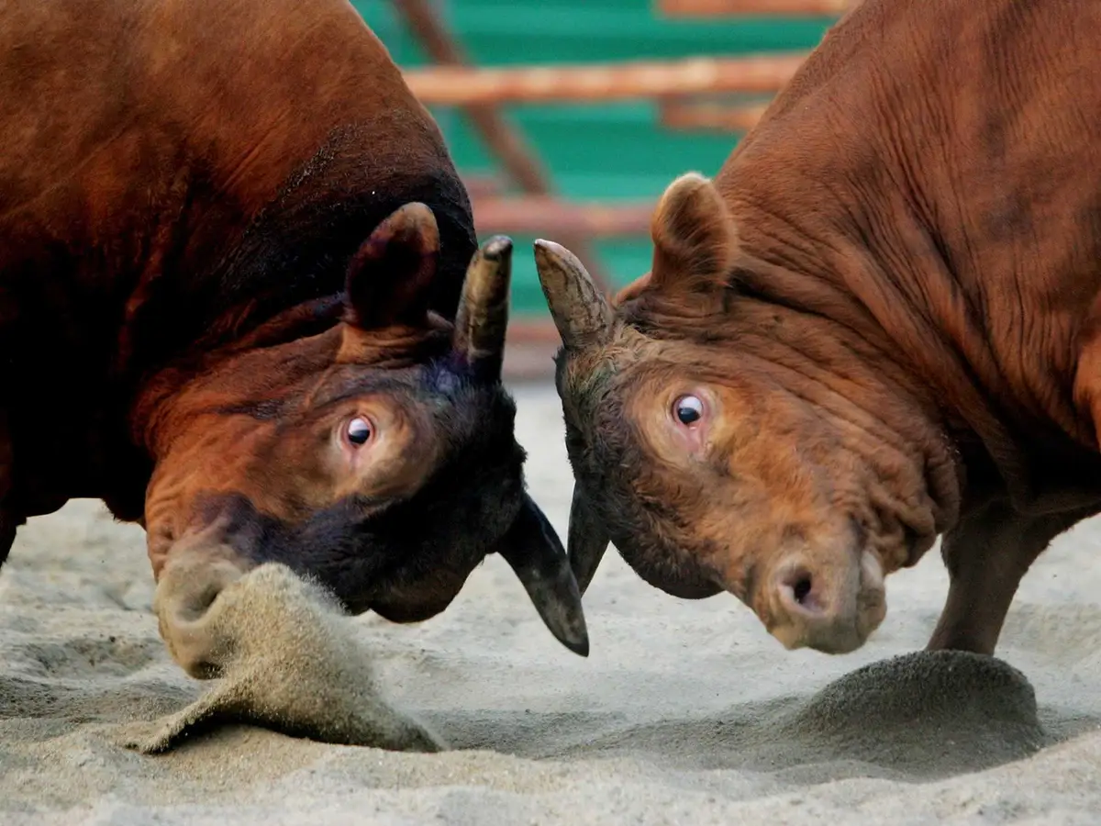
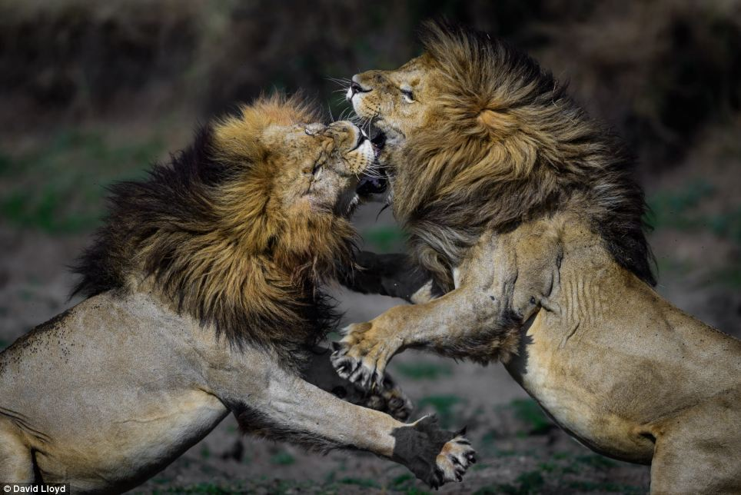
Предмет конфликтологии – закономерности, стороны, характеристики конфликтов.
Объект конфликтологии – социальный, внутриличностные и зооконфликты.

Slide 8
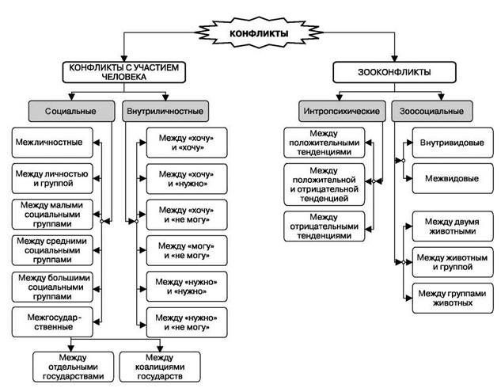
Виды и типы конфликтов

Slide 9
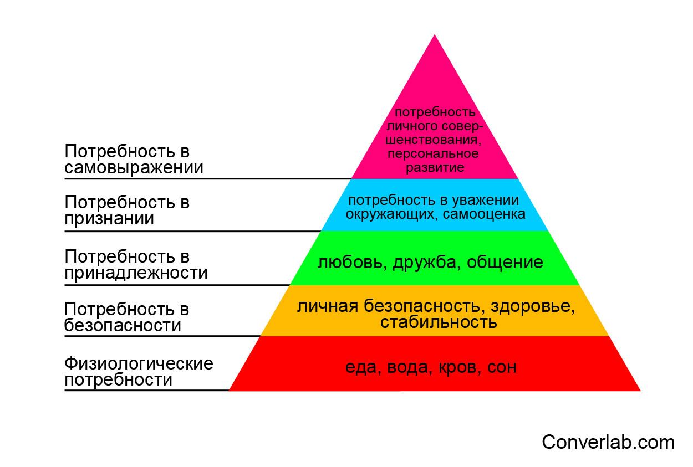
Важнейшей особенностью конфликта является характер потребностей человека, за который он борется.

Slide 10
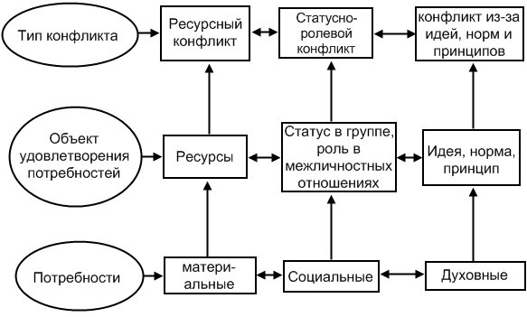
Классификация конфликтов на основе потребностей субъектов взаимодействия

Slide 11

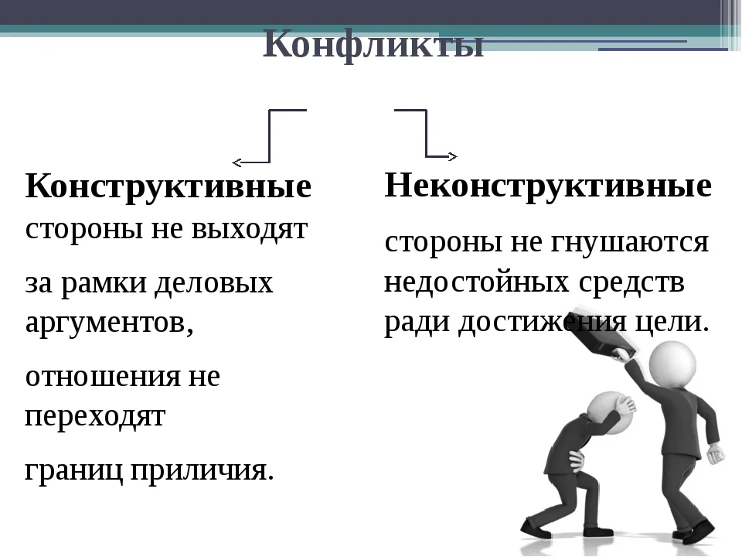

В зависимости от сферы жизнедеятельности человека, в которой происходят конфликты, их делят на семейные, бытовые, производственные, трудовые, политические и др.
Существенной характеристикой конфликта является их длительность.
Каждый конфликт имеет конструктивные и деструктивные функции. В зависимости от соотношения позитивных и негативных элементов, их делят на:
конструктивные, имеющие как позитивные и так и негативные последствия одновременно;
деструктивные.

Slide 12
Классификация конфликтов, их основные причины и динамика протекания
Конфликты представляют собой сложное социально-психологическое явление. Поэтому их можно классифицировать по различным признакам. Приведем схему классификации конфликтов по 11 основным признакам
2.1. По признаку сферы проявления конфликты могут быть:
– экономическими;
– идеологическими;
– политическими;
– социально-бытовыми;
– семейно-бытовыми;
2.2. По признаку степени длительности и напряженности конфликты могут быть:
– бурными быстро текущими;
– острыми длительными;
– слабовыраженными вялотекущими;
– слабовыраженными быстротекущими.

Slide 13
Классификация конфликтов, их основные причины и динамика протекания
2.3. По признаку субъектов конфликтного взаимодействия различают следующие виды конфликтов:
– внутриличностные;
– межличностные;
– конфликты типа «личность – группа»;
– межгрупповые.
2.4. По признаку социальных последствий все конфликты разделяются на две подгруппы:
– конструктивные (функциональные, т.е. способствующие принятию обоснованных решений и развитию взаимоотношений);
– деструктивные (дисфункциональные, т.е. препятствующие эффективному взаимодействию и принятию решений).
2.5. По признаку предмета конфликты разделяются на:
– реалистические (предметные, т.е. вызванные неудовлетворением определенных требований участников или несправедливым, по мнению одной или обеих сторон, распределением между ними каких-либо преимуществ или направленные на достижение конкретного результата);
– нереалистичные (беспредметные, т.е. имеющие своей целью открытое выражение накопившихся отрицательных эмоций, обид, враждебности, когда острое конфликтное взаимодействие становится не средством достижения результата, а самоцелью).

Slide 14
Классификация конфликтов, их основные причины и динамика протекания
2.6. По признаку источника возникновения различают конфликты двух видов:
– объективно обусловленные (т.е. возникающие в сложной противоречивой ситуации взаимодействия людей);
– субъективно обусловленные (т.е. связанные с личностными особенностями конфликтующих сторон или с ситуациями, создающими преграды на пути удовлетворения их стремлений, желаний, интересов).
2.7. По признаку сталкивающихся ценностей или интересов конфликты могут быть типа:
– «плюс – плюс» (выбор из двух благоприятных альтернатив);
– «минус – минус» (выбор из двух нежелательных альтернатив);
– «плюс – минус» (столкновение благоприятного и нежелательного выборов).
2.8. По признаку возникновения все конфликты можно разделить на:
– стихийные;
– запланированные, которые объединяют спровоцированные и инициативные.

Slide 15
Классификация конфликтов, их основные причины и динамика протекания
2.9. По признаку эмоциональности конфликты могут быть:
– высокоэмоциональные;
– умеренно эмоциональные;
– безэмоциональные.
2.10. По признаку управления конфликты разделяются на:
– управляемые;
– слабо управляемые;
– неуправляемые (стихийные).
2.11. По признаку затухания конфликты бывают:
– спонтанно прекращающиеся;
– прекращающиеся под влиянием средств противоборствующих сторон;
– прекращающиеся при вмешательстве внешних сил.
Таким образом, классификация конфликтов позволяет ориентироваться в их специфических проявлениях, а следовательно, помогает оценить возможные пути их разрешения.

Slide 16
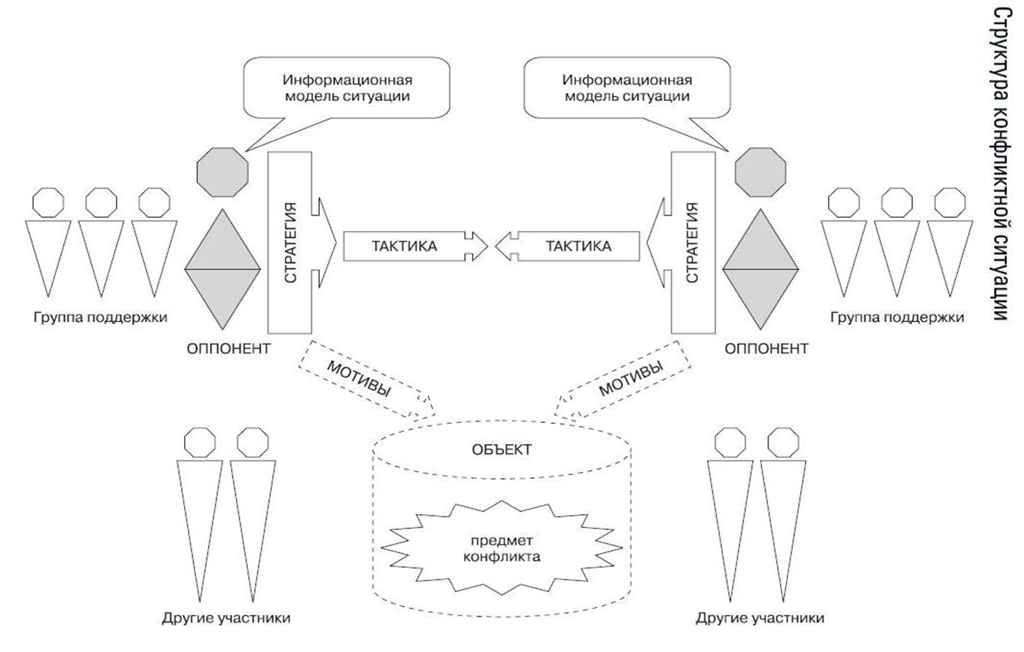
Структура конфликта.

Slide 17
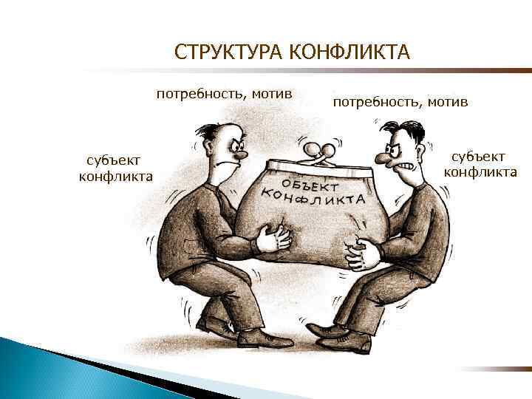

Slide 18
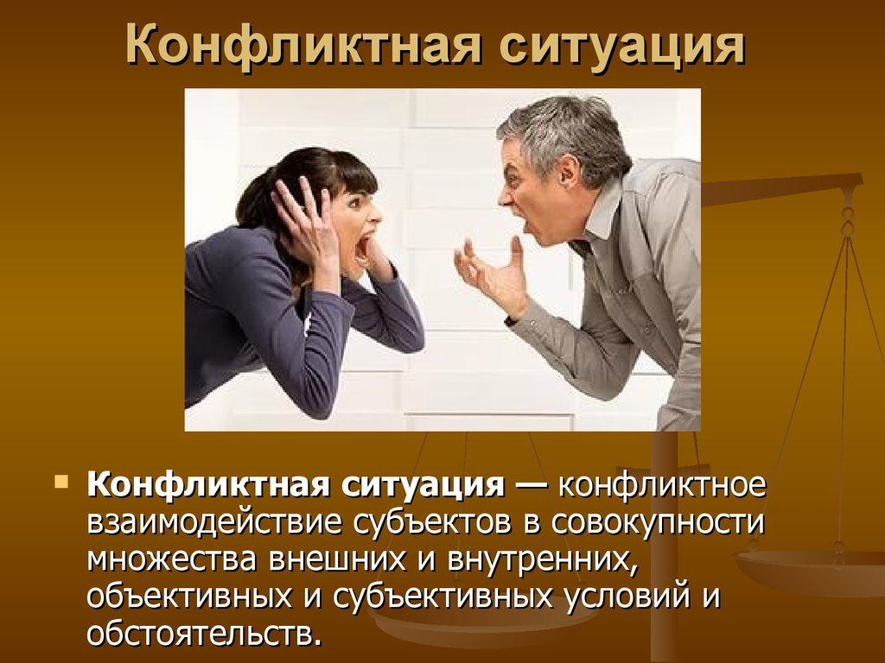
Конфликтная ситуация — это возникновение разногласий, т. е. столкновение желаний, мнений, интересов. Конфликтная ситуация бывает при дискуссии, споре. Спор — это такая дискуссия, когда ее участники не просто обсуждают проблему, а «кровно» заинтересованы в ее решении в свою пользу при несогласии другой стороны.
Однако для спора, как и для дискуссии, характерным является уважение обеими сторонами друг друга, проявление ими такта.

Slide 19

Каждая конфликтная ситуация имеет объективное содержание и субъективное значение
1. Основные участники конфликта.
Это те субъекты, которые совершают активные, (наступательные или защитные) действия друг против друга.
Противоборствующие стороны – ключевое звено любого конфликта. Когда в межличностном конфликте одна из сторон уходит из конфликта, он прекращается. Это обусловлено тем, что интересы каждой из сторон индивидуализированы.
В межгрупповом или межгосударственном конфликте уход или появление нового участника не влияют на конфликт. В таком конфликте незаменимость относится не к личности, а к группе или государству.

Slide 20
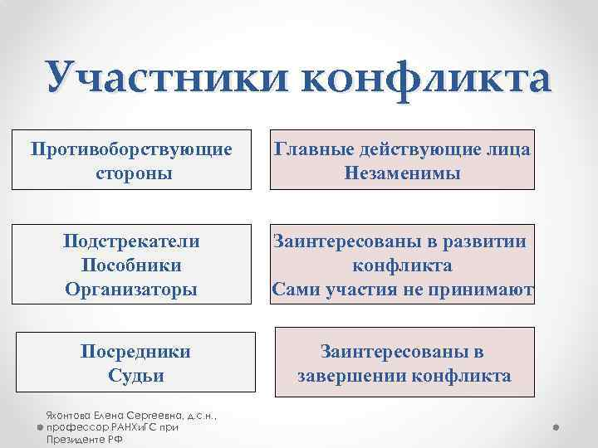
Каждая конфликтная ситуация имеет объективное содержание и субъективное значение
Стороны (участники) конфликта – это субъекты социального взаимодействия, находящиеся в состоянии конфликта или же явно или неявно поддерживающие конфликтующих. Иногда их называют субъектами конфликта. Или могут быть такие цепочки: человек – человек; человек – группа; человек – часть группы; часть группы – часть группы; группа – группа.
Важно отметить, что поскольку стороны конфликта – то всегда люди, постольку сам конфликт представляет собой сугубо социальное, «человеческое» явление. При этом условимся понимать, что субъектами конфликта являются не просто человеческие индивиды, а личности, наделенные сознанием, волей и способностью к активным и осознанным действиям. Если обобщить сказанное, то можно сделать вывод о том, что субъекты конфликта должны обладать (или проявлять) активностью. Если активность отсутствует, то конфликтные действия не производятся. Активность возникает, как следствие осознания наличия противоречия и потребности в ее преодолении. Даже если активность у личности присутствует, то нет осознания противоречия, как проблемы, требующей решения, то психологически конфликта не существует.
Участники конфликте обычно обозначаются в терминах ролевых позиций, в рамках которых осуществляется их взаимодействие в данной ситуации (например: «начальник – подчиненный», «муж – жена», «отцы и дети»). Переход участников конфликта непосредственно к конфликтному взаимодействию начинается с действий одного из них. Поэтому участник конфликта, проявляющий инициативу, называется инициатором конфликта

Slide 21
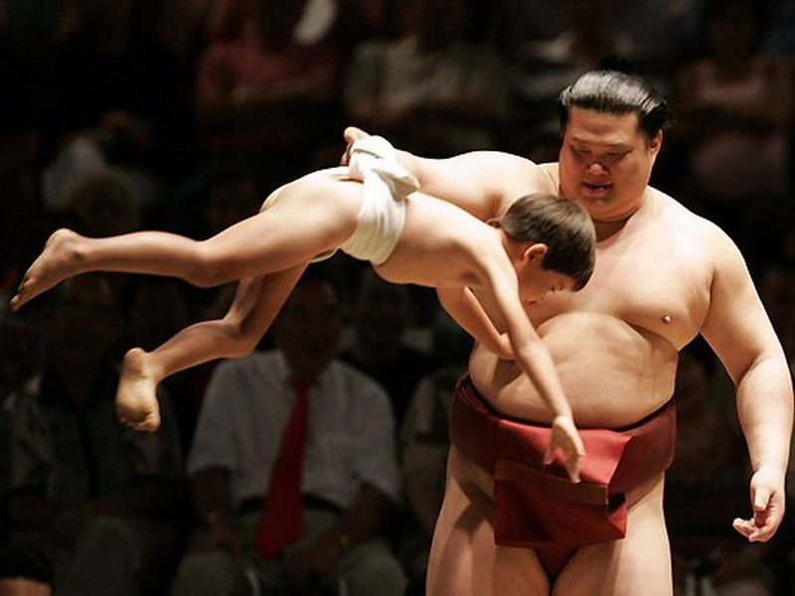
Каждая конфликтная ситуация имеет объективное содержание и субъективное значение
Ранг оппонента.
Уровень возможностей оппонента по реализации своих целей в конфликте, «сила», выражающаяся в сложности и влиятельности его структуры и связей, его физические, социальные, материальные и интеллектуальные возможности, знания, навыки и умения, его социальный опыт конфликтного взаимодействия. Это широта его социальных связей, масштабы общественной и групповой поддержки.

Slide 22
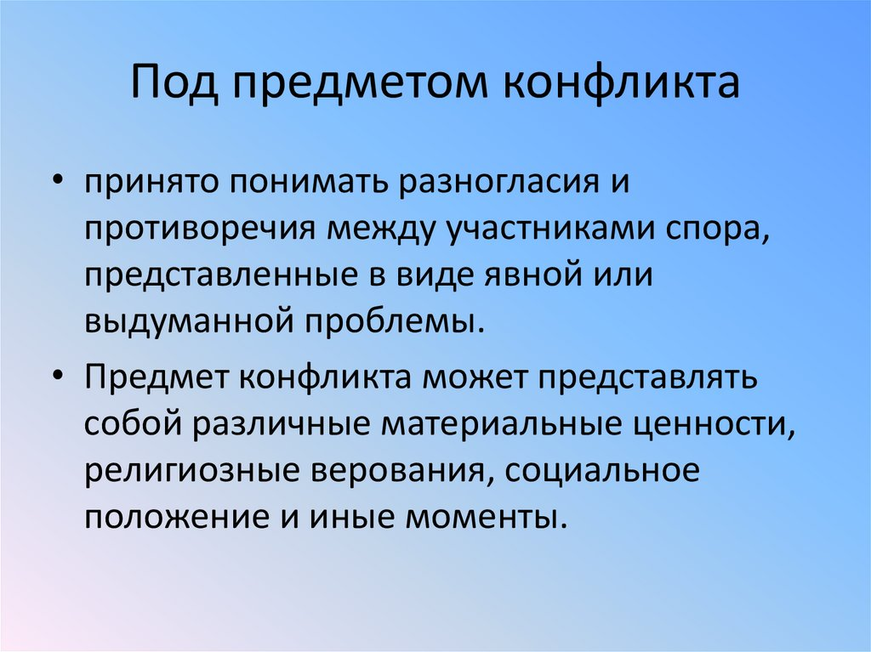
Каждая конфликтная ситуация имеет объективное содержание и субъективное значение
2. Предмет противостояния (конфликта) – это то, из-за чего возникает конфликт. Предмет конфликта отличается многообразием, он охватывает все сферы человеческой деятельности: экономику, семью, идеологи, образование, быть. Сам по себе предмет конфликта может иметь четкое представление (форму) или нечеткое (размытое) представление или отсутствие представления. Таким образом, предметом конфликта может быть конкретный объект, конкретная возможность, или некоторое ценностное утверждение, исключающее мнение другого, а также соблюдение или несоблюдение каких-то правил. Предмет конфликта становится в дальнейшем объектом переговоров или борьбы участников взаимодействия. Предмет почти всегда связан с целями участников, однако не все их цели связаны с предметом.

Slide 23

Каждая конфликтная ситуация имеет объективное содержание и субъективное значение
3. Образ конфликтной ситуации – это отображение предмета конфликта в сознании субъектов конфликтного взаимодействия. Важно отметить, что мы разделяем близкие понятия – «конфликт» и «конфликтная ситуация». Дадим определение второму понятию.
Конфликтная ситуация – это накопившиеся противоречия, связанные с деятельностью субъектов социального взаимодействия и создающие почву для реального противоборства между ними. Образы конфликтной ситуации у участников конфликта как правило, не совпадают. В психологии выделяют две группы факторов, оказывающих влияние на развитие конфликтной ситуации:
3.1. Социокультурные факторы включают культурные формы протекания и разрешения конфликтов;
3.2. Ситуационные факторы определяют направленность конфликта на ужесточение или смягчение, они учитывают как собственные характеристики участников конфликта, так и действия третьих сил.

Slide 24

Каждая конфликтная ситуация имеет объективное содержание и субъективное значение
4. Мотивы конфликта – это внутренние побудительные силы, подталкивающие субъектов социального взаимодействия к конфликту (мотивы выступают в форме потребностей, интересов, целей, идеалов, суждений).
Помимо потребностей близки к интересам оппонентов и ценности, которые они могут отстаивать в конфликте. Это могут быть:
Общечеловеческие ценности (истинность суждения, справедливость решения);
Ценности, выраженные в каком-то конкретном произведении культуры;
Личностные ценности (чувство собственного достоинства, честь, самооценка и т.д.)

Slide 25
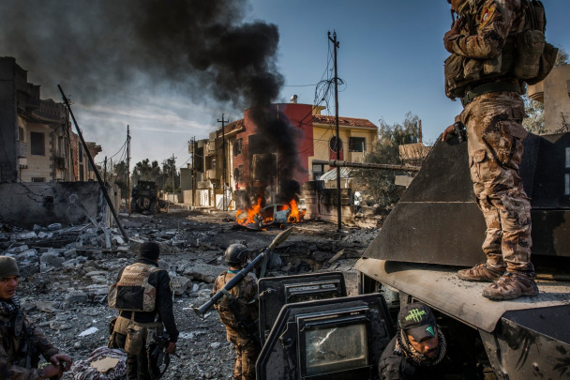
Каждая конфликтная ситуация имеет объективное содержание и субъективное значение
Мотивы противоборствующих сторон конкретизируются в их целях.
Цель – это осознанный образ предвосхищаемого результата, на достижение которого направлены действия человека (полезный с точки зрения личности, общественной или групповой значимости).
Основная цель – завладение объектом конфликта, но она может быть заменена на другую (нанесение оппоненту максимального ущерба – материального, морального, психологического).

Slide 26

Каждая конфликтная ситуация имеет объективное содержание и субъективное значение
5. Позиции конфликтующих сторон – это то, о чем заявляют участники конфликта друг другу в ходе конфликтного взаимодействия.
Это совокупность фактических прав, обязанностей и возможностей оппонента, реализующихся в ходе конкретной конфликтной ситуации посредством общения, поведения и деятельности.
Позиция характеризуется с одной стороны, динамичностью и гибкостью, с другой стороны – относительной устойчивостью.

Slide 27
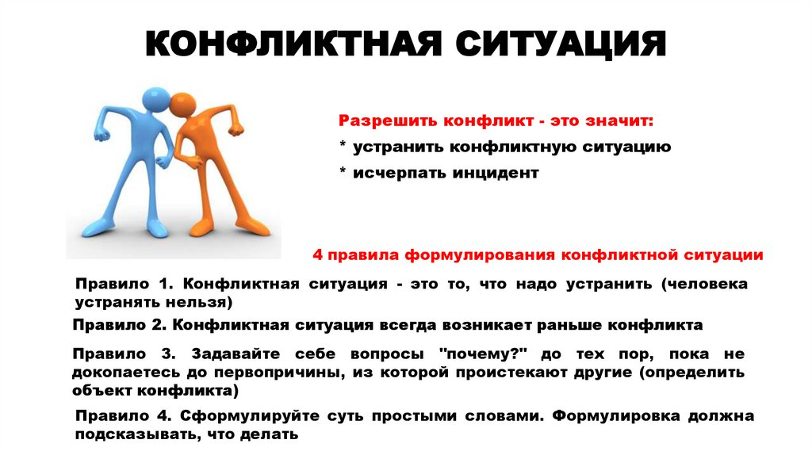

Slide 28
БЛАГОДАРЮ ЗА ВНИМАНИЕ!

